Slide 1



EkoPin
PARALELNO IN
VERIGA BLOKOV
PORAZDELJENO
RAČUNANJE
Člani skupine
Erika Florjanc, Vukašin Ćurguz, Filip Milovanović

Slide 2
EkoPin
Cilj naloge
Cilj naloge je bil implementirati verigo blokov z algoritmom konsenza proof-of-work ter časovno potratno rudarjenje paralelizirati. Paralelizacija je bila izvedena na dveh nivojih: lokalno z uporabo niti in porazdeljeno z uporabo MPI. Poleg tega je bilo potrebno zagotoviti validacijo blokov, prilagodljivo težavnost, izbiro verige z največjo kumulativno težavnostjo ter spletno storitev za dostop do sistema.

Slide 3
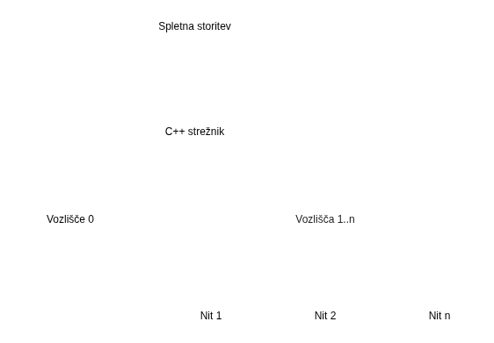
EkoPin
Arhitektura rešitve
Sistem je razdeljen v več plasti. Uporabniški vmesnik komunicira s strežnikom preko REST API-ja. Strežnik teče samo na glavnem proces, ki koordinira rudarjenje. Vsako vozlišče uporablja več niti.

Slide 4
EkoPin
Validacija verige
static const Blockchain* selectChainWithMaxCumulativeDifficulty(const std::vector<Blockchain>& chains) {
if(chains.empty()) {
return nullptr;
}
const Blockchain* bestChain = &chains[0];
long long maxDifficulty = bestChain->getCumulativeDifficulty();
for(size_t i = 1; i < chains.size(); i++) {
long long difficulty = chains[i].getCumulativeDifficulty();
if(difficulty > maxDifficulty) {
maxDifficulty = difficulty;
bestChain = &chains[i];
}
}
return bestChain;
}
Pred dodajanjem novega bloka se preveri njegova veljavnost: indeks, prejšnja zgoščena vrednost, časovna značka in težavnost v hashu. V primeru, da blok povzroči konflikt, se kot glavna veriga izbere tista z največjo kumulativno težavnostjo, ki predstavlja največ vloženega računalniškega dela.
bool addBlockWithForkResolution(Block& newBlock) {
if(newBlock.index < (int)chain.size()) {
Blockchain alternativeChain;
alternativeChain.difficulty = difficulty;
alternativeChain.blockGenerationInterval = blockGenerationInterval;
alternativeChain.diffAdjustInterval = diffAdjustInterval;
for(int i = 0; i < newBlock.index; i++) {
alternativeChain.chain.push_back(chain[i]);
}
alternativeChain.chain.push_back(newBlock);
alternativeChain.adjustDifficulty();
long long currentDifficulty = getCumulativeDifficulty();
long long alternativeDifficulty = alternativeChain.getCumulativeDifficulty();
if(alternativeDifficulty > currentDifficulty) {
*this = alternativeChain;
std::cout << "* Fork resolucija: Izbrana veriga z vecjo kumulativno tezavnostjo (" << alternativeDifficulty << " > " << currentDifficulty << ")" << std::endl;
return true;
} else {
std::cout << "* Fork zaznan, vendar trenutna veriga ostaja (kum. tez: " << currentDifficulty << " >= " << alternativeDifficulty << ")" << std::endl;
return false;
}
}
addBlock(newBlock);
return true;
}

Slide 5
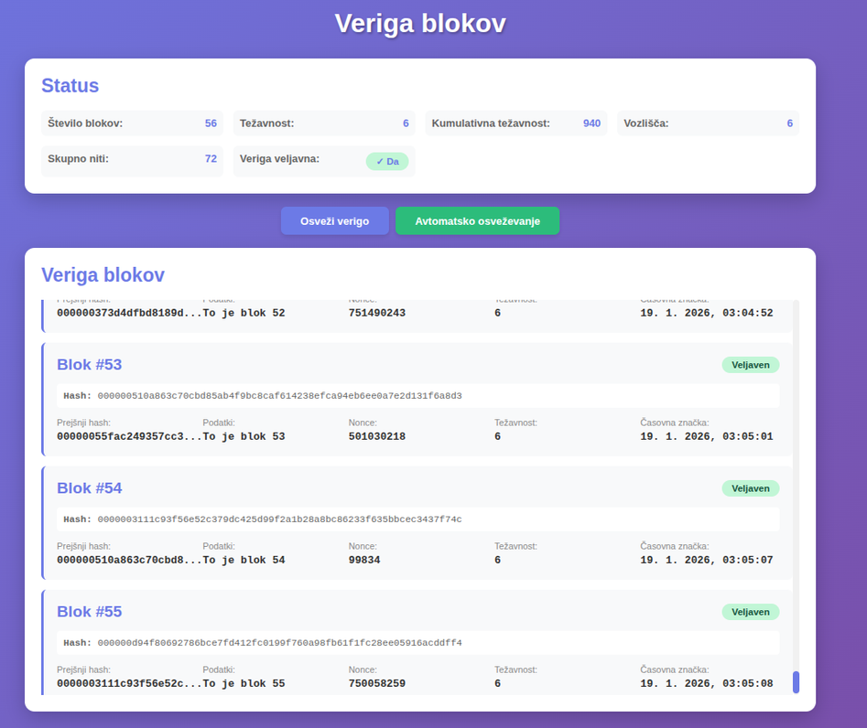
EkoPin
Spletna storitev
Implementirana spletna storitev v jeziku C++ z uporabo knjižnice cpp-httplib. REST API omogoča rudarjenje novih blokov in pregled verige. REST sloj je ločen od logike rudarjenja in služi zgolj kot vmesnik do sistema.

Slide 6
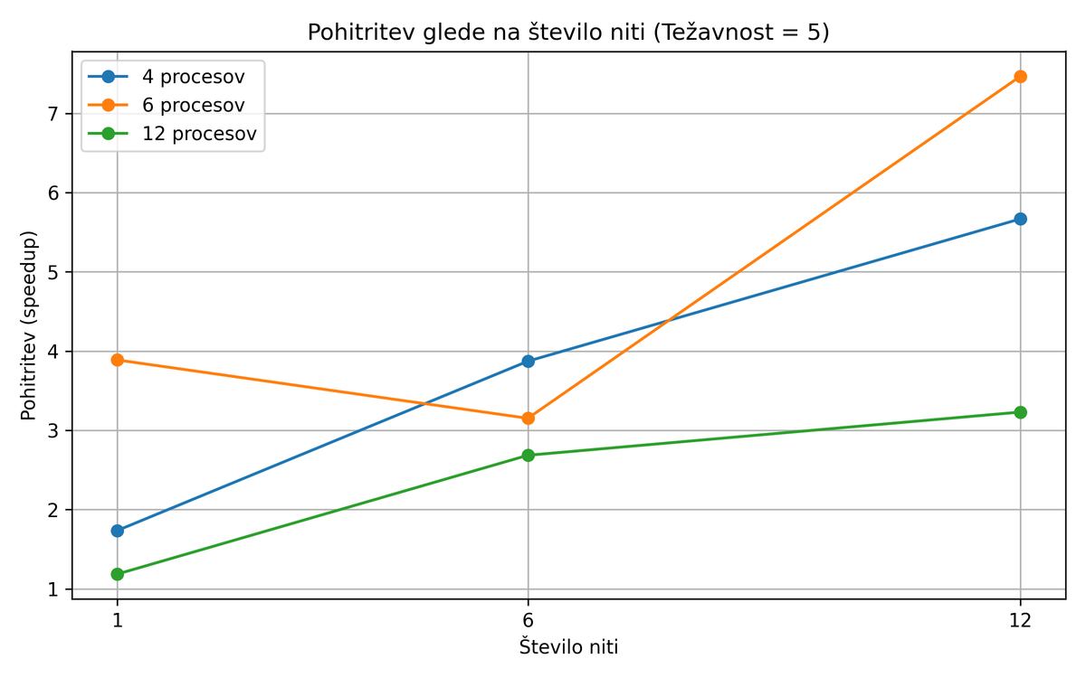
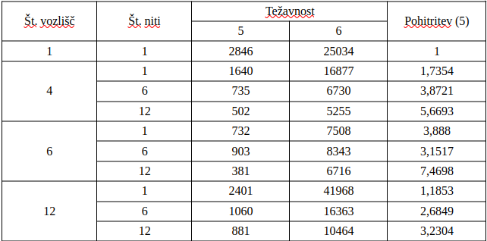
EkoPin
Pohitritev izvajanja
Meritve kažejo, da se čas rudarjenja zmanjšuje s povečevanjem števila niti in vozlišč. Pohitritev je skoraj linearna do določene meje, po kateri jo omejujejo stroški sinhronizacije in komunikacije med procesi.

Slide 7
EkoPin
HVALA
ZA
POZORNOST

